Slide 1
Myocardial Infarction
By: Dr. Ramin Almasi

Slide 2
تعریف:
از لحاظ فیزیولوژی ، به بسته شدن کامل عروق تغذیه کننده ی بافت قلب (عروق کرونری) اطلاق می شود
یک پلاک یا ترومبوز بطور ناگهانی روی رگی که احتمالا از قبل تنگ بوده، سوار شده و جریان خون رگ را بطور کامل مسدود می کند

Slide 3

آناتومی عروق کرونری

Slide 4
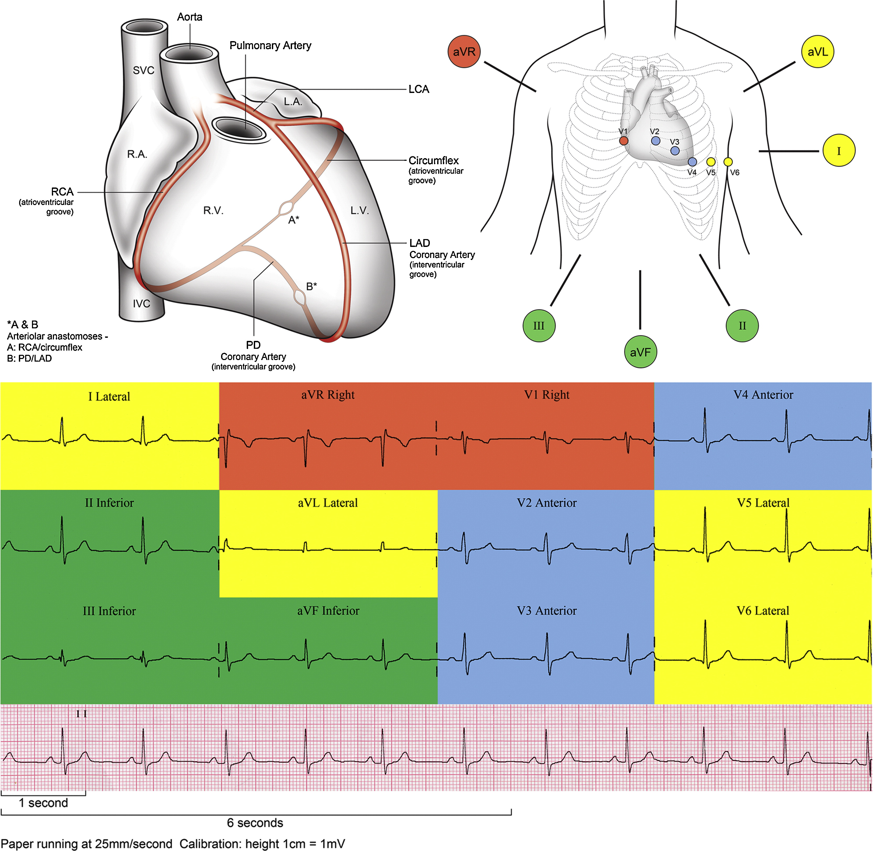
آناتومی عروق کرونری

Slide 5
فاکتورهای خطر
سیگار
دیابت
هایپرتری گلیسریدمی
هایپرکلسترومی
چاقی
عدم تحرک موثر
استرس
زمینه خانوادگی
فشارخون بالا
جنس مذکر

Slide 6
علایم شایع
درد فشارنده قفسه سینه
انتشار درد به پشت، بین دو کتف یا اندام فوقانی چپ و یا زیر فک تحتانی
سوزش سر دل
تعریق سرد
تهوع و استفراغ
سرگیجه یا گیجی یا بی قراری

Slide 7
علایم شایع
فشار خون نرمال، بالا یا پایین
SPO2 نرمال یا طبیعی
علایم شوک بافتی
دیابتی ها و مصرف کنندگان مواد مخدر ممکن است علامت چندانی نداشته باشند!

Slide 8
تشخیص:
ECG
Troponin
CPK, CPK-MB
LDH
اکوکاردیوگرافی
آنژیوگرافی عروق قلب

Slide 9
ECG
زودرس ترین یافته، Hyper acute T می باشد
اختصاصی ترین یافته، ST elevation است
ممکن است در لیدهای متقابل تغییرات آینه ای (Reciprocal changes) دیده شود
موج Q پاتولوژیک
ST depression و Invert T

Slide 10
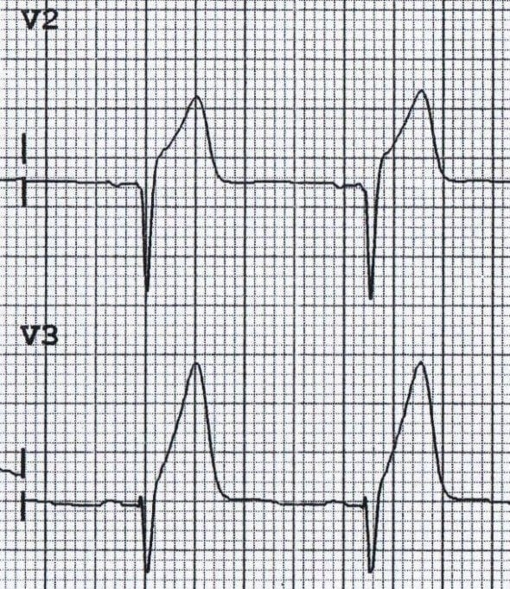
Hyper acute T wave

Slide 11
بسته به اینکه خونرسانی کدام بخش از قلب مسدود شود، تغییرات در لیدهای همان بخش رخ خواهد داد
لیدهای تحتانی (Inferior) : II , III , aVF
لیدهای جانبی (Lateral) : I , aVL , V5 , V6
لیدهای جداری (Septal) : V1 , V2
لیدهای قدامی (Anterior) : V3 , V4
لیدهای خلفی (Posterior) : V7 , V8 , V9
لیدهای راست (Right) : V1 , aVR, RV3 , RV4

Slide 12
Inferior MI
خونرسانی بخش تحتانی قلب مختل می شود
ST elevation در لیدهای تحتانی (II, III, aVF)
ST depression و یا Invert T در لیدهای مقابل (I, aVL)
ممکن است همراه با MI بطن راست باشد بویژه در صورت پایین بودن فشار خون سیستولی

Slide 13
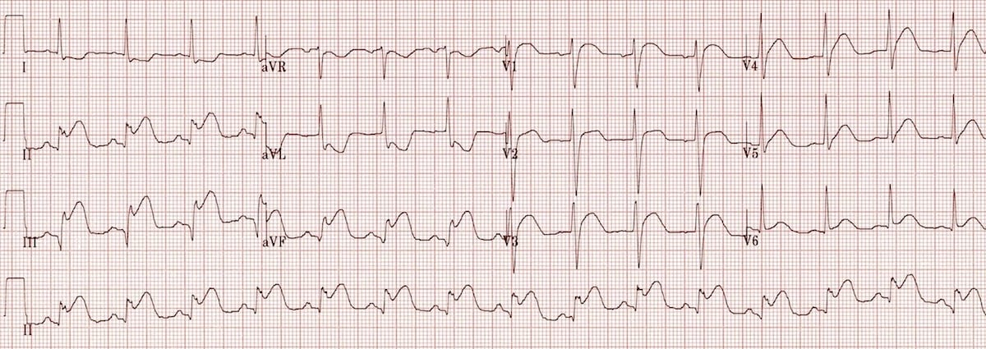
Inferior MI

Slide 14
Anterior MI
خونرسانی بخش قدامی قلب مختل می شود
ST elevation در لیدهای قدامی (V3, V4)
ST depression و یا Invert T در لیدهای مقابل (I, aVL)
اگر سپتوم بین بطنها نیز درگیر شود، ST elevation در لیدهای V1, V2 نیز خواهیم داشت که به آن Anterosptal MI گویند

Slide 15
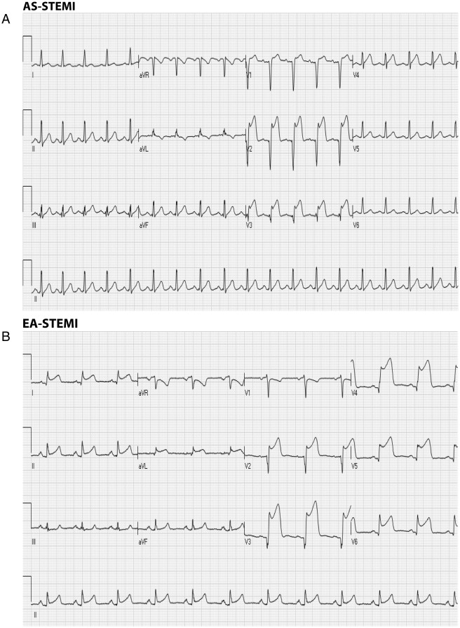
Anteroseptal MI

Slide 16
Lateral MI
خونرسانی بخش جانبی چپ قلب مختل می شود
ST elevation در لیدهای جانبی (I, aVL, V5, V6)
ST depression و یا Invert T در لیدهای مقابل (V1,V2 ) یا (II, III, aVF)
اگر فقط ST elevation در لیدهای I و aVL دیده شود، به آن High lateral MI گویند

Slide 17
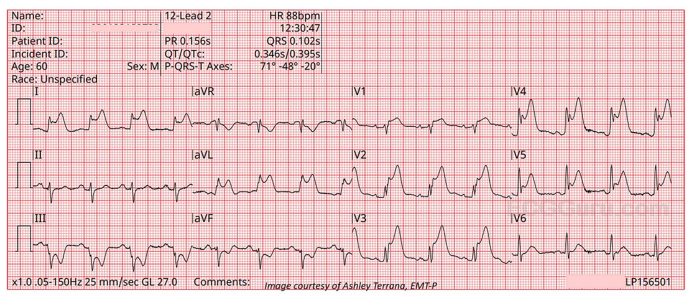

Slide 18
Anterolateral MI

Slide 19
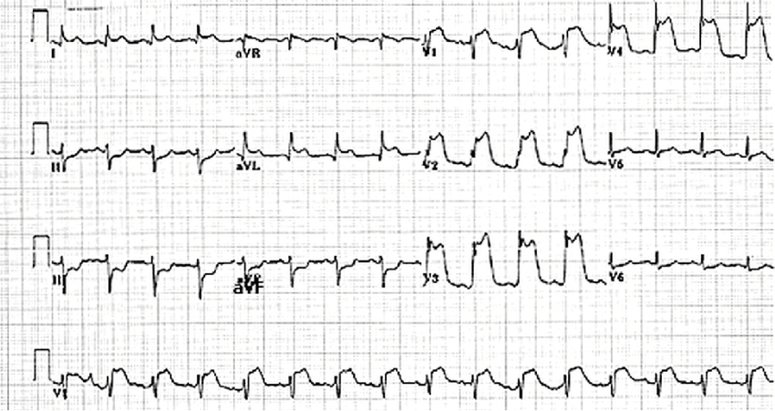

Slide 20
Anterolateral MI

Slide 21
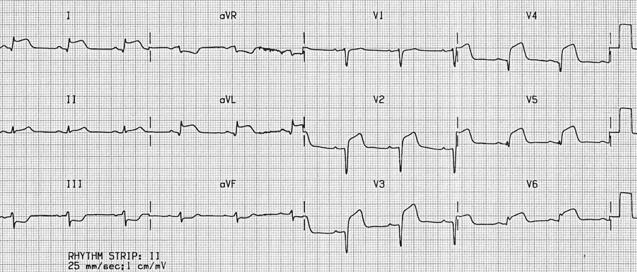
AMI

Slide 22
Anterolateral MI

Slide 23
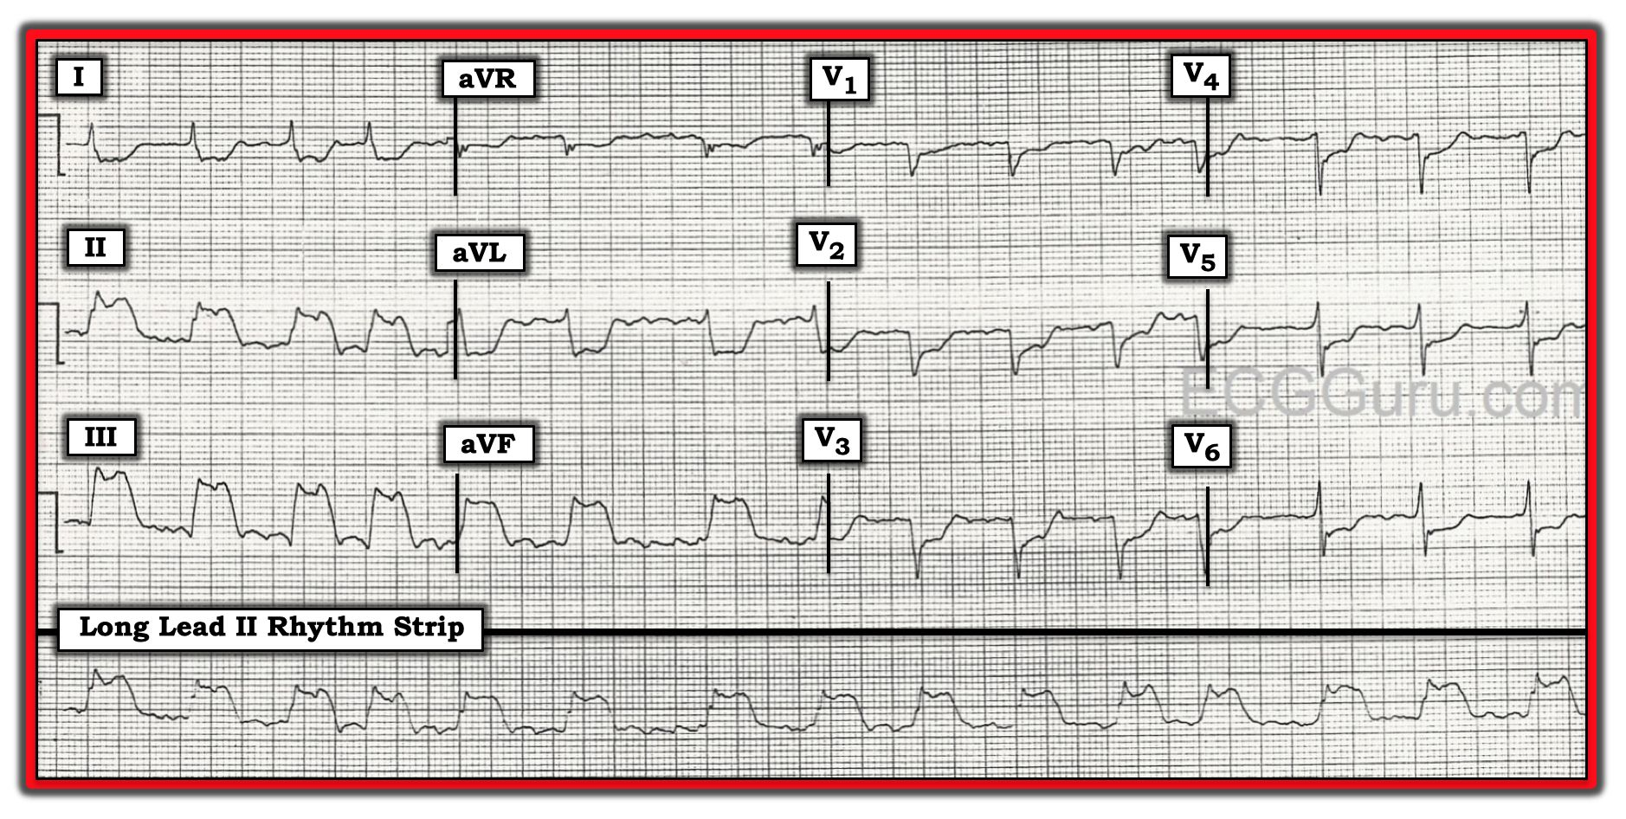

Slide 24
Inferior MI

Slide 25
Posterior MI
خونرسانی بخش خلفی قلب مختل می شود
ST elevation در لیدهای خلفی (V7, V8, V9)
ST depression و یا Invert T در لیدهای مقابل (V1, V2)

Slide 26
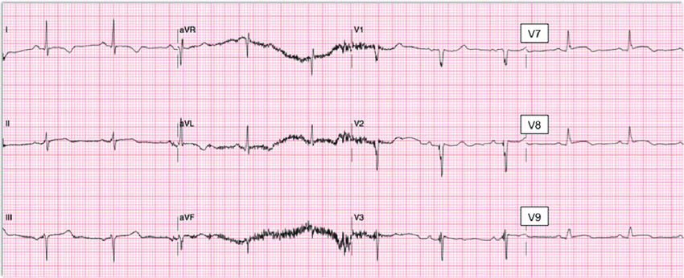
Posterior MI

Slide 27
RV MI
خونرسانی بطن راست قلب مختل می شود
ST elevation در لیدهای خلفی (V1, aVR, RV3, RV4)
معمولا باعث کاهش فشار خون می شود

Slide 28
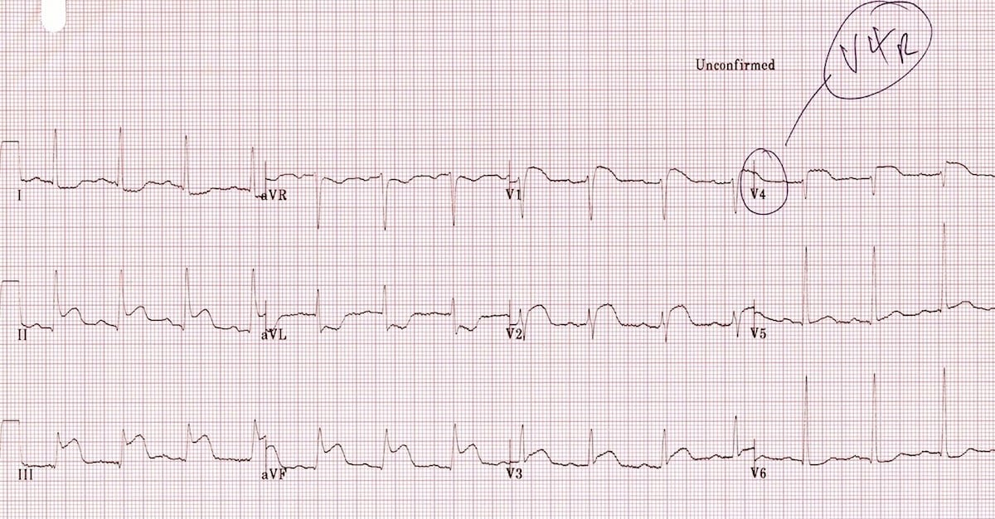
RV MI

Slide 29
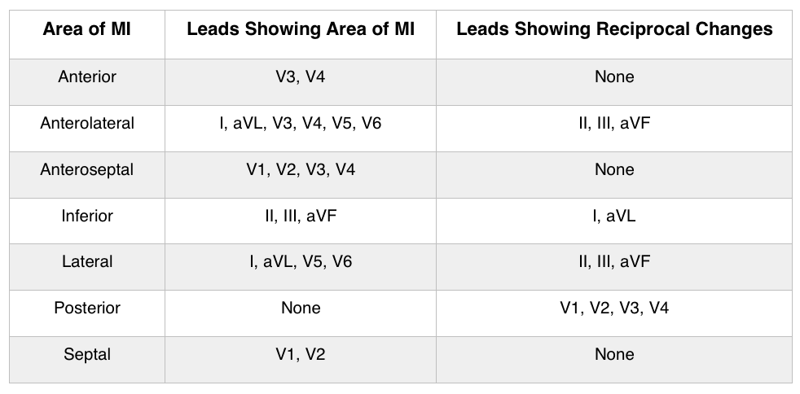
Reciprocal Changes

Slide 30
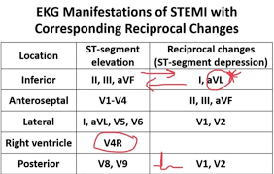
Reciprocal Changes

Slide 31
Non ST elevation MI
در دسته ای از بیماران با وجود علایم دال بر MI، ST elevation وجود ندارد ولی تروپونین مثبت می شود و این بیماران در گروه Non ST elevation MI قرار می گیرند
هرچند که سایر تشخیصهای دیگر را نیز باید مدنظر داشت

Slide 32
سایر تستهای تشخیصی
تروپونین اختصاصی ترین تست تشخیصی MI بوده ولی با تاخیرِ چند ساعته مثبت می شود و تا یک هفته بالا می ماند
CPK و CPK-MB زودتر بالا می روند و زودتر نیز پایین می آیند
در اکوکاردیوگرافی کاهش حرکت (هایپوکینزی) دیواره ای از قلب که دچار کاهش خونرسانی شده دیده می شود. با این روش سایر اختلالات دیگر قلبی نیز رد شده یا تشخیص داده می شوند
استاندارد طلایی تشخیص و درمان، آنژیوگرافی عروق قلب است

Slide 33
اقدامات درمانی
اکسیژن در صورت SPO2<95%
NTG در صورت SBP> 90 mmHg
مورفین
آسپیرین
پلاویکس
نرمال سالین در صورت SBP< 90 mmHg
ضد تهوع
پنتوپرازول
فیبرینولیتیک در صورت اندیکاسیون (استرپتوکیناز، رتپلاز، تنکتپلاز)
شوک در صورت بروز دیس ریتمی قابل درمان با شوک
PCI

Slide 34
اقدامات درمانی
ترالی کد باید حتما بر بالین بیمار باشد
تمام بیماران باید مانیتور قلبی شوند
دیس ریتمی ها در Inf MI و متعاقب تجویز فیبرینولیتیک شایع هستند
هماهنگی جهت اعزام فوری برای PCI
در صورت Arrest، CPR انجام شود

Slide 35
کنترااندیکاسیون های مطلق تجویز فیبرینولیتیک
دایسکشن آئورت
خونریزی مغزی قبلی در هر زمانی
استروک ایسکمی در طی یک سال اخیر
تومور مغزی
خونریزی فعال داخلی (به غیر از Mense )
پریکاردیت

Slide 36
کنترااندیکاسیون های نسبی تجویز فیبرینولیتیک
BP> 180/110 mmHg علی رغم درمان با داروهای آنتی هایپرتنسیو
تروما یا جراحی ماژور در 4 هفته گذشته
پپتیک آلسر فعال
بارداری
پانکچر عروق غیر قابل کمپرس
INR>2
کواگولوپاتی

Slide 37
زمان گرفتن نوار قلب پس از تزریق فیبرینولیتیک: یک ساعت پس از آخرین دوز
رتپلاز دو دوز دارد که به فاصله ی 20 تا 30 دقیقه از هم تجویز می شوند
تنکتپلاز بصورت تک دوز تزریق می گردد

Slide 38
تشخیصهای افتراقی MI
پریکاردیت
کاردیومیوپاتی
دایسکشن آئورت
گاستریت
GERD
اسپاسم منتشر مری
پنومونی
دردهای عضلات جدار قفسه سینه
نوموتوراکس
اختلال تبدیلی

Slide 39
؟

